Slide 1
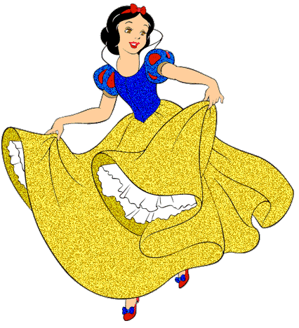
Білосніжка і геометричні фігури
Виконала вихователь Драбівського ЦРД «Сонечко» Лук’яненко Наталія Анатоліївна

Slide 2
Дорогий друже !
Допоможи Білосніжці виконати різні завдання. Вибери мишкою правильну відповідь. Якщо відповіси правильно, то перейдеш до наступного завдання.
Бажаю успіху!

Slide 3
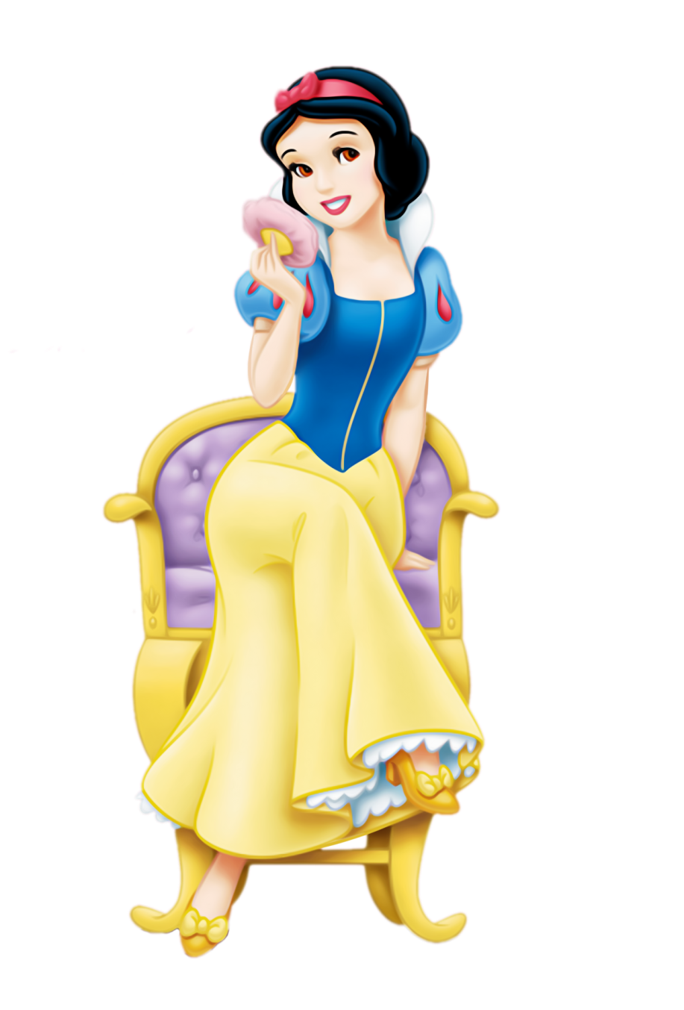
Сьогодні Білосніжка познайомилася з геометричними фігурами
- Прямокутник
- Овал
- Квадрат

Slide 4
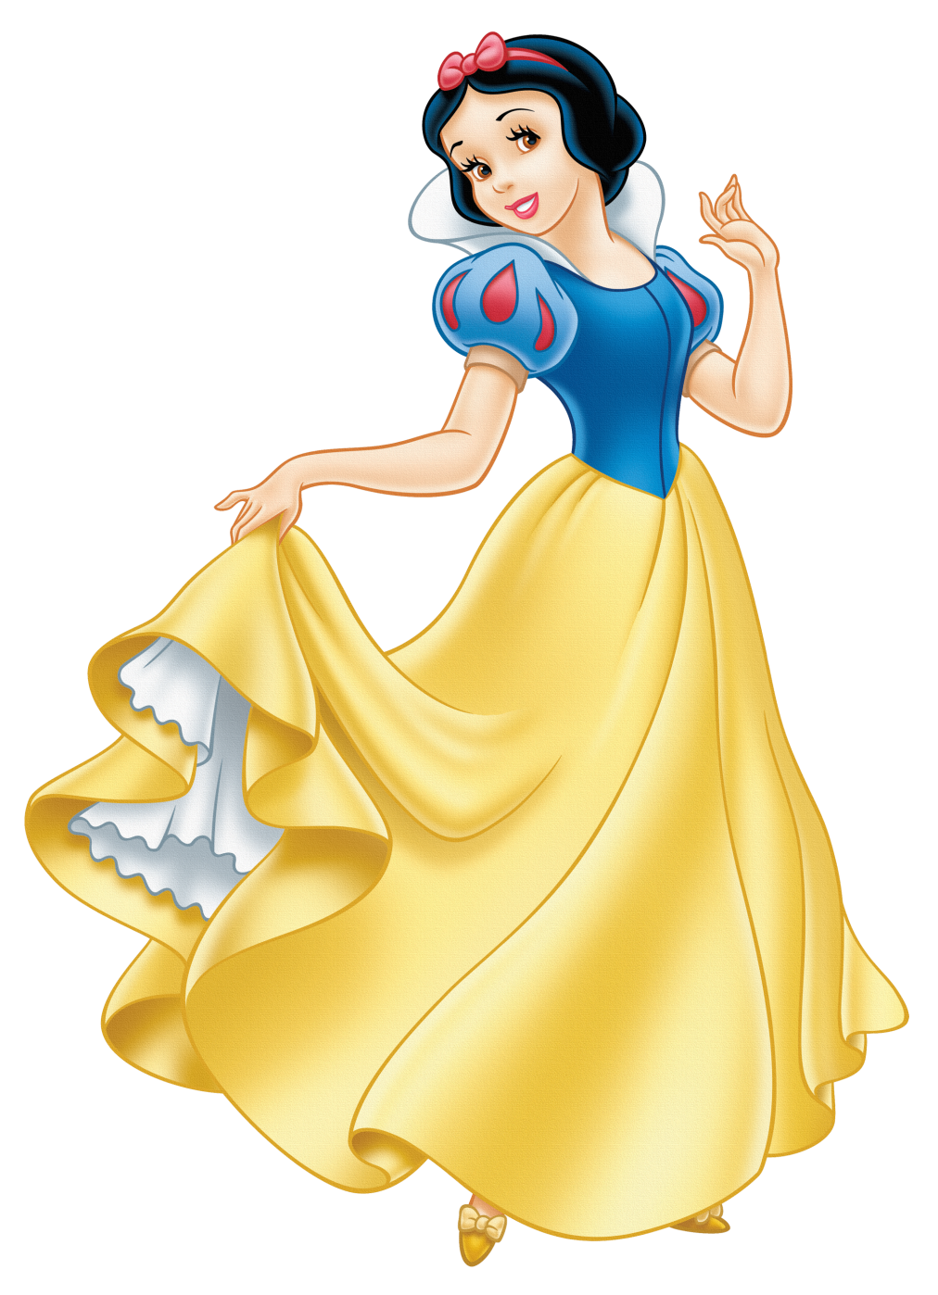
- Трикутник
- Ромб
- Круг

Slide 5
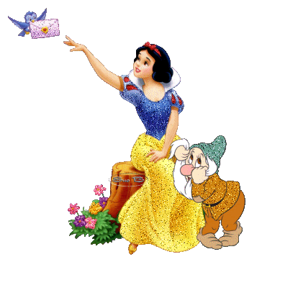
Виберіть всі трикутники жовтого кольору

Slide 6
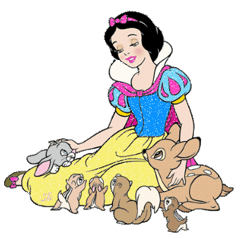
Вибери зайву фігуру

Slide 7
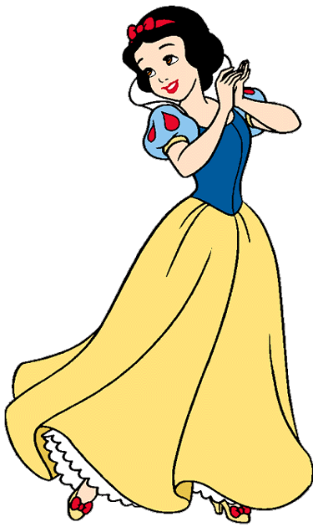
Виберіть всі квадрати

Slide 8
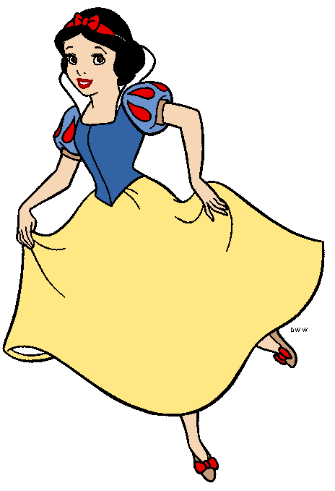
Вибери зайву фігуру

Slide 9
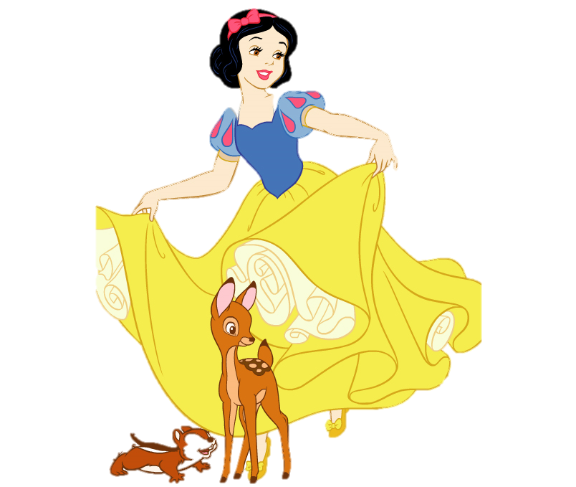
Виберіть всі фігури зеленого кольору

Slide 10
Молодці!
Вихід

Slide 11
Інтернет - ресурси
Білосніжка 1
http://yadi.sk/d/LgJdUzH1HmgDM
Білосніжка 2
http://yadi.sk/d/AeMxMSCiHmheB
Білосніжка 3
http://yadi.sk/d/t5EkcNVKHmhkB
Білосніжка 4
http://yadi.sk/d/VI6fhKC3Hmhrj
Білосніжка 5
http://yadi.sk/d/KxiSIByLHmiC8
Білосніжка 6
http://yadi.sk/d/VBFFO0cqHmiRw
Білосніжка 7
http://yadi.sk/d/n1BaliNQHmiVd
Білосніжка 8
http://yadi.sk/d/64FzNpX3HmiZs
Фон 1
http://yadi.sk/d/qAqQgsHPHmp3H
Фон 2
http://yadi.sk/d/TsrF2xzLHmpLN
Фон 3
http://yadi.sk/d/Hb-oozFMHmpQY
Фон 4
http://yadi.sk/d/KYKjQ8DRHmpZm
Фон 5
http://yadi.sk/d/JiwJp4ZGHmpdK
Фон 6
http://yadi.sk/d/NAEFD4CuHmpho
Фон 7
http://yadi.sk/d/_qDyplaGHmpnG
Фон 8
http://yadi.sk/d/t2s5qDUBHmq9r
Фон 9
http://yadi.sk/d/vZIG_zbgHmqFk

